Slide 1
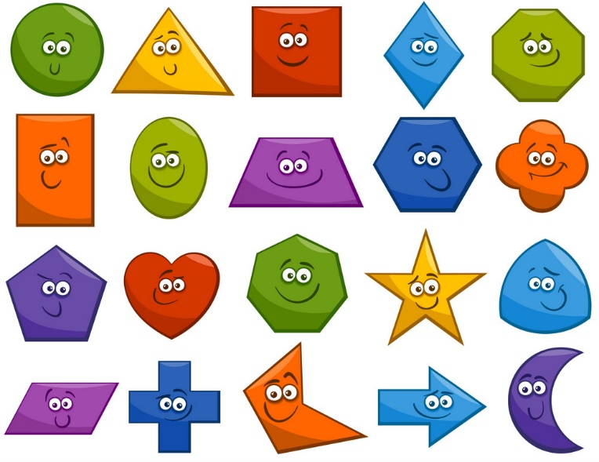
Математика
2 клас
Розділ 1. Повторення вивченого матеріалу
Урок 4
Складання і обчислення виразів. Розпізнавання геометричних фігур. Розв’язування задач

Slide 2
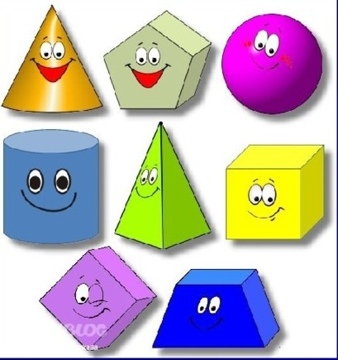
Створення позитивного клімату класу
Розглянь об’ємні геометричні фігури. Настрій якої з них тобі зараз більше подобається?
Назви фігуру і її колір.

Slide 3
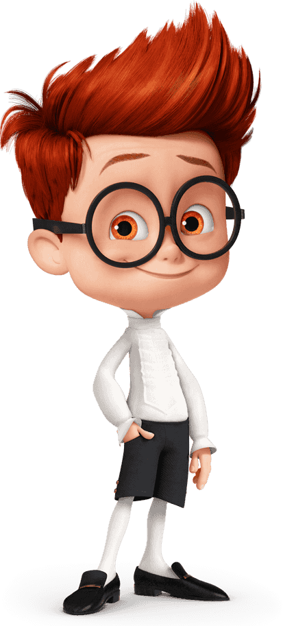
Робота в зошиті
Прочитай числа. Як вони називаються? Запиши їх. Обведи круглі числа.
Запиши парні числа від 2 до 20
Склади 4 рівності
з числами 5, 10, 15 (усно)
5 + 10 = 15
10 + _ = 19
Знайди невідоме число (усно)
10 + 5 = 15
_ + 10 = 20
15 – 10 = 5
15 – _ = 10
15 – 5 = 10
_ – 10 = 4

Slide 4
Математичний диктант
Запиши число
Яке має 5 дес., 5 од., 1дес 5 од, 5 дес. 1 од.
50
5
15
51
Сумму чисел 24 і 5
29
Різницю чисел 77 і 5
72
Збільш 4 на 5
9
Зменш 7 на 5
2
Найменше двоцифрове число
10

Slide 5
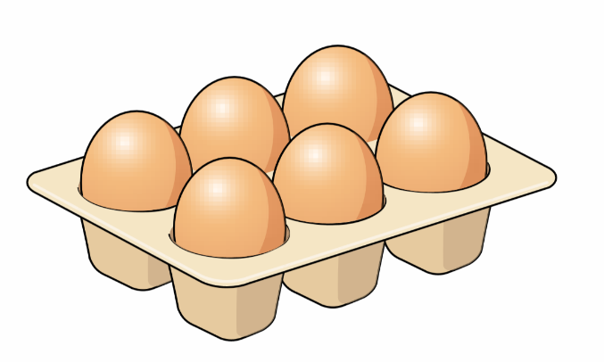
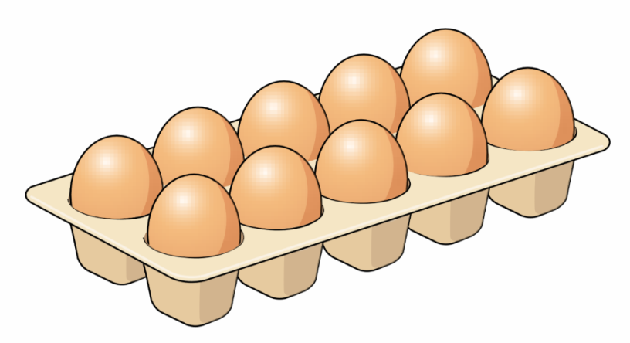
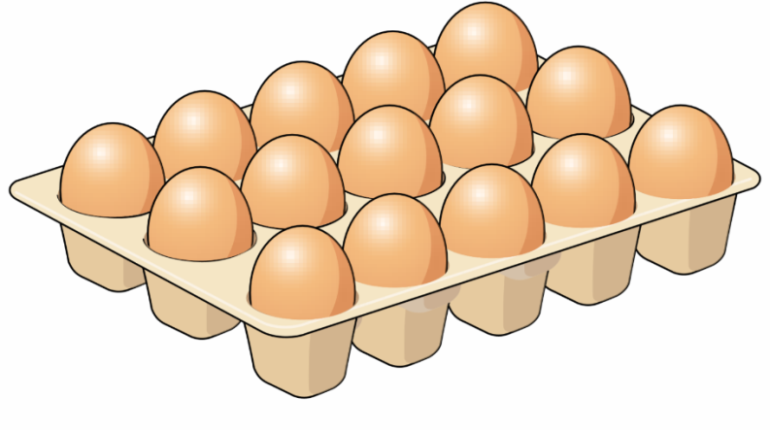
Розглянь малюнки
Полічи, скільки яєць в кожному лотку. У якому лотку яєць найбільше? Склади й запиши нерівності.
6
10
15
6
10
10
15
15
10
Підручник.
Сторінка
7

Slide 6
Розв’яжи вирази № 24
Підручник.
Сторінка
8

Slide 7
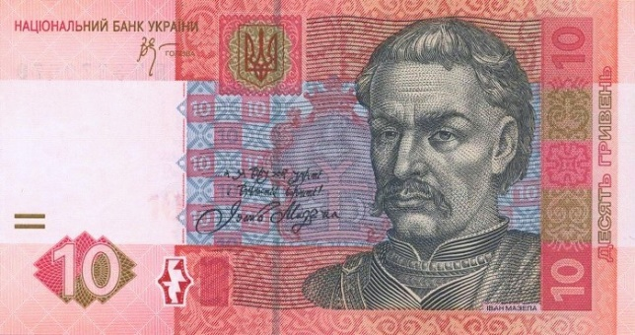
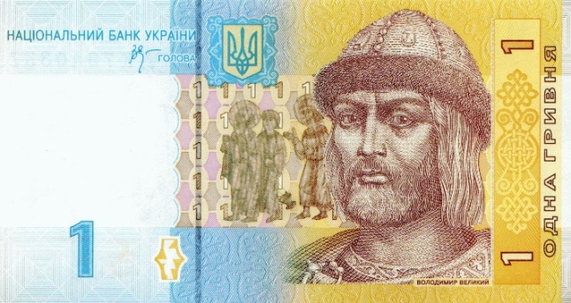
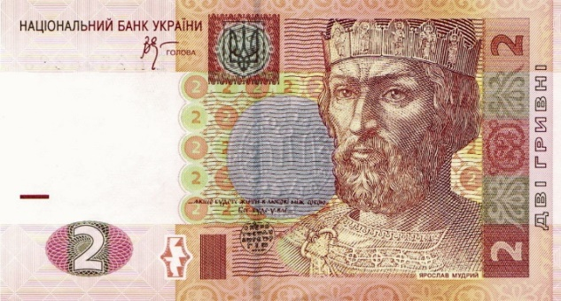
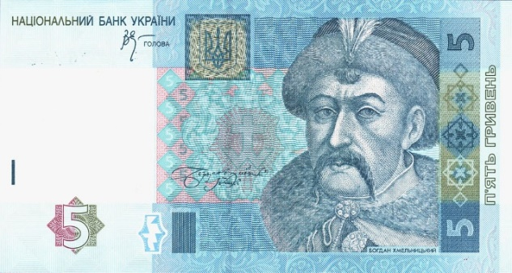
Полічи
Скільки купюр на кожному малюнку? Скільки гривень на кожному малюнку?
За зразком склади вирази й обчисли їх значення.
10 + 1
11 – 1
11 – 10
10 + 2
12 – 2
12 – 10
10 + 5
15 – 5
15 – 10
Підручник.
Сторінка
8

Slide 8
Рухлива вправа

Slide 9
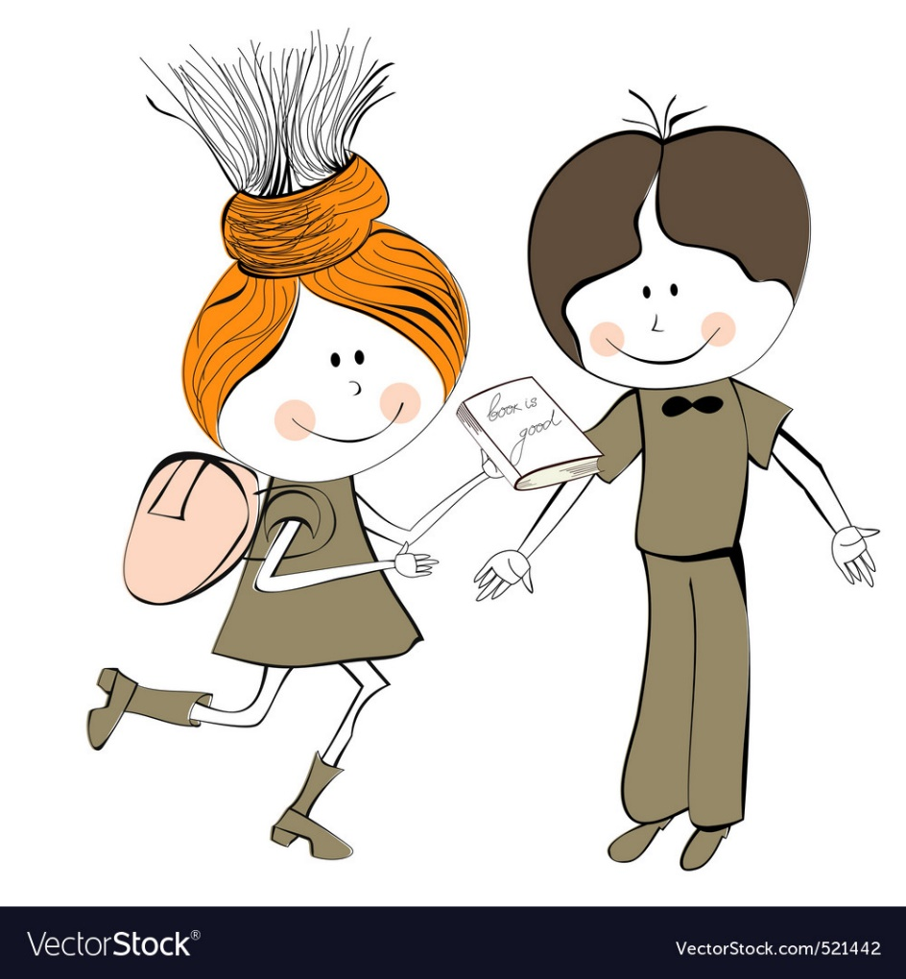
Розв’яжи задачу усно
Світлані 7 років. Її братик Тихін на 3 роки старший.
Скільки років Тихонові?
(р.)
Відповідь: 10 років
Підручник.
Сторінка
8

Slide 10
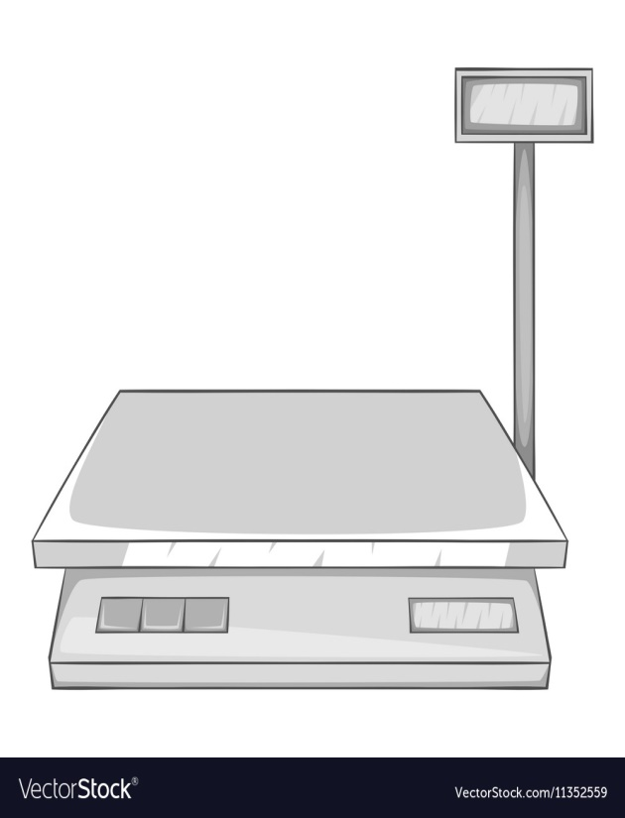
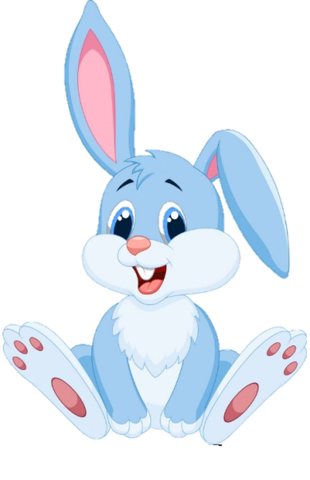
Розв’яжи задачу № 25
Маса кроля — 2 кг , а маса зайця на 3 кг більша. Яка маса зайця?
К – 2 кг
З –на 3кг Б, ?кг
2 кг
+3 кг
(кг)
Відповідь: 5 кг маса зайця.
Підручник.
Сторінка
8

Slide 11
Колір, форма, розмір
Назви фігури. Що в них спільне? Чим вони розрізняються?
Форма
Розмір
Колір
Підручник.
Сторінка
8

Slide 12
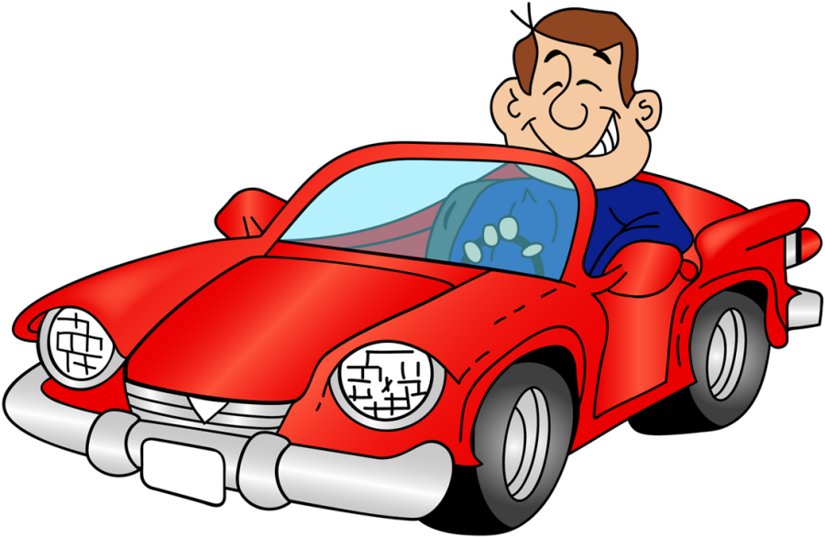
Самостійна робота
Склади і розв‘яжи задачу за скороченим записом.
Було -10
Поїхало – 9
Залишилося – ?
Було – 6
Домалювали – 4
Стало – ?
10 – 9 =
1
6 + 4 =
10

Slide 13
Самостійна робота
Підручник.
Сторінка
8
Приклади №27

Slide 14
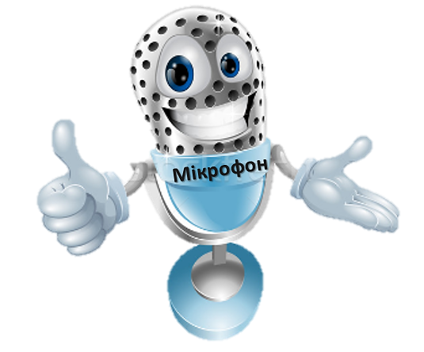
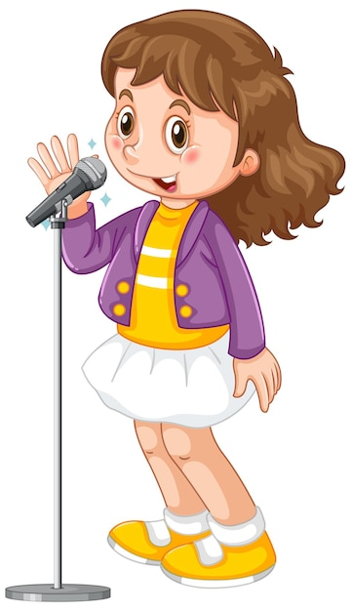
Рефлексія. Вправа «Мікрофон»
Які геометричні фігури ти знаєш?
Яке найменше одноцифрове, двоцифрове, трицифрове число?
Якою дією розв’язуємо задачі на знаходження суми? остачі?
Яке завдання на уроці було виконувати легко? Важко? Чому?

Slide 15
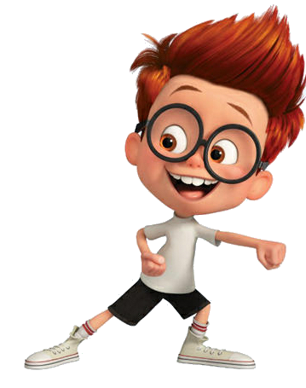
Рефлексія
Настрій якої фігури тобі зараз більше подобається?

